Slide 1

Git 原理与实践
主讲：陈兆均

Slide 2

01 版本控制演变
目录
02 Git 工作原理
CONTENTS
03 Git 安装实践
04 课程实验练习

Slide 3
课程教学内容
版本控制
01
概念介绍
阶段演变
系统比较
价值好处

Slide 4




什么是版本控制？
版本控制是一种记录一个或若干文件内容变化，以便将来查阅特定版本修订情况的系统
管理文件、代码等内容的修改历史，追踪文件的变更、记录更改历史记录、备份以便恢复以前的版本
管理
协同
多人协同作业，版本控制可以有效地解决版本的同步以及不同开发者之间的开发通信问题，提高协同开发的效率
Version1
Version2
Version3

Slide 5


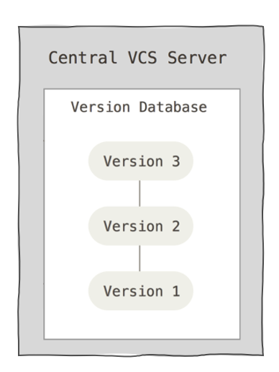
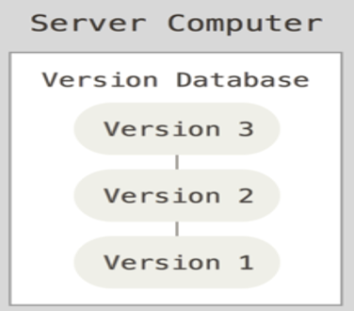
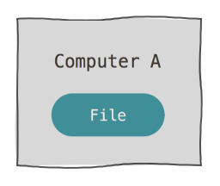
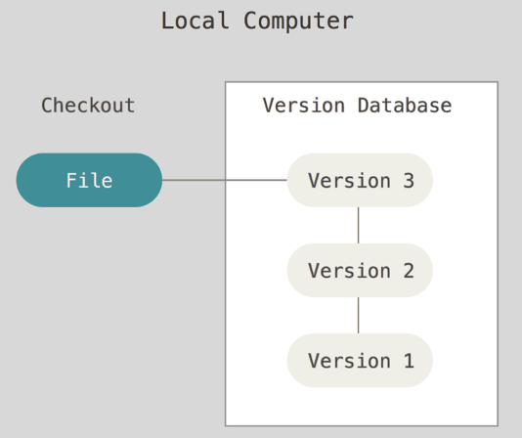

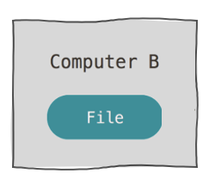
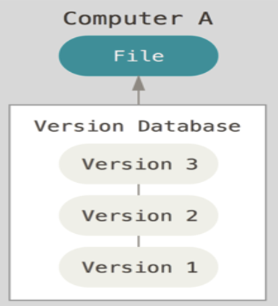
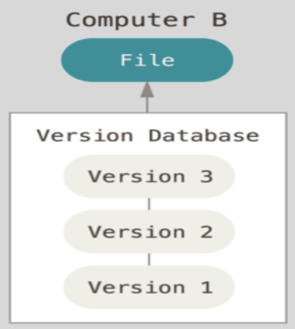
版本控制的演变
本地版本控制
集中式版本控制
分布式版本控制
单一的集中管理的服务器，保存所有文件的修订版本，而协同工作的人们都通过客户端连到这台服务器，取出最新的文件或者提交更新
没有明确的中央服务器的概念，每一个客户端都是一个完整的版本库。任何一处协同工作用的资产发生故障，都可以用任何一个镜像出来的本地仓库恢复。
复制整个项目文件，并以时间对文件夹进行命名加以区分文件版本

Slide 6
版本控制系统比较
本地版本
控制系统
集中式版本
控制系统
分布式版本
控制系统
本地版本控制系统是位于本地计算机上的本地数据库，其中每个文件更改都作为补丁存储。每个补丁集仅包含自上一版本以来对该文件所做的更改。
主要问题是所有内容都存储在本地。如果本地数据库出现任何问题，所有补丁都将丢失。如果单个版本出现任何问题，则该版本之后所做的所有更改都将丢失。开发人员或团队协作时非常困难或几乎不可能。
代表系统：源代码控制系统(SCCS) – 1972、修订控制系统(RCS) – 1982。
集中式版本控制系统有一个包含所有文件版本的服务器。这使多个客户端可以同时访问服务器上的文件，将它们拉到本地计算机或将它们从本地计算机推送到服务器。这允许与其他开发人员或团队轻松协作。
最大问题是一切都存储在中央服务器上。如果该服务器发生问题，则没有人可以保存他们的版本更改、拉取文件或进行任何协作。
代表系统：并发版本控制系统(CVS) – 1986、ClearCase – 1992、Subvison （SVN）– 2000、Microsoft Team Foundation Server (TFS)
分布式版本控制系统，客户端不仅可以从服务器上检出文件的最新快照，还可以完全镜像存储库，包括其完整历史记录。因此，在一个项目上合作的每个人都拥有整个项目的本地副本，即拥有他们自己的本地数据库以及他们自己的完整历史。使用此模型，如果服务器变得不可用或死机，任何客户端存​​储库都可以将项目版本的副本发送到任何其他客户端或在服务器可用时返回到服务器。
代表系统：Git，衍生的GitHub、Gitee、Gitea、GitLab等。

Slide 7

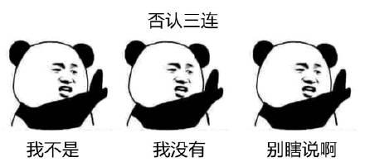
为什么需要版本控制系统？
- 文件操作的时候可能遇到的几种情况 -
当两个开发人员进行合作开发，操作同一个文件时，需要把文件内容合并的话，需要手动拷贝代码到同一个文件中！
小团队合作开发时，新开发的代码文件需要通过U盘互相拷贝，可能高级一点的会开个文件共享服务器，自己下载后合并！
U盘拷贝
当不小心手残把文件删除掉，或者修改掉，想找回修改前的文件内容，却不知道如何下手！
当代码不小心被团队某个人删掉，并且没有做任何的备份！

Slide 8
版本控制系统的核心优势
每个文件的完整长期更改历史
每个文件的每一个改变，包括创建、删除、编辑，同时也会记录作者、日期和没次更改目的的书面说明，拥有完整的历史记录可以回溯，分析bug根本原因。
快速合并和灵活分支
不需要远程服务器通信，所有代码可以快速合并，还允许团队使用不同的分支策略，让开发阮对专注创新，快速构建。
核心优势
快速反馈和较少的合并冲突
因为在本地工作站上拥有整个存储库的历史可以确保开发人员可以快速地进行实验并请求代码审查，开发人员可以从快速反馈循环中受益，并且可以在合并更改集之前与团队成员共享更改 。
离线工作的灵活性
分布式版本控制系统不需要互联网连接，所以除了推拉之外，大多数开发都可以在旅行或远离家或办公室的时候完成 。
可追溯性
能够跟踪对软件所做的每个更改，并将其连接到项目管理和错误跟踪软件(如Jira)，并且能够用描述更改的目的和意图的消息注释每个更改，不仅可以帮助进行根本原因分析和其他验证 。

Slide 9
课程教学内容
工作原理
02
Git是什么
Git的特性
Git工作原理
Git基础命令

Slide 10

什么是 Git？
- Git是一个开源的分布式版本控制系统，使用Git可以免费的、高效率的进行代码托管，这也是目前Git较为流行的原因 -
可离线完成大部分的操作，
不受网络和中央服务器影响
Git的优势
提交完全在本地完成，无须别人给你授权，你的版本库你作主
每次提交都相当于一个全备份，加快版本切换的速度
Git可以从任何一个版本库的克隆来创建属于自己的版本库
允许不同人员在不影响主代码库的情况下进行实验性更改
开源开放，效率更高
更强大的分支拉取和合并操作
更强的撤销修改和修改版本历史的能力

Slide 11
Git 的设计特性
分布式
分布式解决了本地版本控制以及集中式版本控制存在的问题。
性能强大
Git 的内部实现算法基于对真实源代码文件树共同属性的深入了解，在确定文件树的存储和版本历史时，专注于文件内容本身，不被文件名迷惑。所以在提交新的更改、分支、合并和比较过去的版本在性能方面都有非常强大的性能提升。
安全可靠
Git 在设计时将托管源代码的完整性作为首要任务。文件的内容以及文件和目录、版本、标签和提交之间的真实关系，Git 存储库中的所有这些对象都使用称为 SHA1 的加密安全哈希算法进行保护。这可以保护代码和更改历史免受意外和恶意更改，并确保历史完全可追溯。
灵活高效
Git的主要设计目标之一是灵活性。Git在几个方面都很灵活：支持各种非线性开发工作流程，在小型和大型项目中的效率以及与许多现有系统和协议的兼容性。

Slide 12
Git 工作原理
01
Git的整体体系架构
02
Git的工作流程
03
Git的核心概念
Notes:
https://blog.51cto.com/u_12891/7921053

Slide 13
Git 整体体系架构
名词介绍
工作目录：开发进行写代码、修改代码的地方
暂存区域：在提交进入本地仓库之前，可以把所有的更新放在暂存区
本地仓库：一个存放在本地的版本库，包含了项目的完整历史记录
远程仓库：在Git远程服器的一个文件目录，一般使用Github、Gitlab和Gitea。
本地Computer
工作目录
暂存区域
本地仓库
远程仓库
本地文件修改加到暂存区
把暂存区中的修改
提交到本地库
本地库的修改提交到远程库中
从暂存区和工作区中删除
克隆一份代码到本地仓库
回退到某个版本(慎用)
Notes:
https://blog.51cto.com/u_12891/7921053

Slide 14
Git 工作流程
- 三状态一注意 -
Git有三种状态，文件可能处于其中之一
开始
Modified：已修改表示修改了文件，但还没保存到仓库中。
Staged：已暂存表示对一个已修改文件的当前版本做了标记，使之包含在下次提交的快照中。
Committed：已提交表示数据已经安全地保存在本地仓库中。
修改推送到远程仓库前，一定要先Pull，检查是否有冲突，避免冲掉别人修改
克隆到本地
操作文件(modified)
解决冲突
存到暂存区(staged)
是
是否有冲突
提交本地仓库(committed)
Pull拉取代码
Push推送
结束
否
Notes:
https://blog.51cto.com/u_12891/7921053

Slide 15


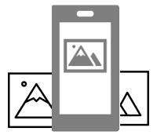
Git 核心概念
- Git的三大支柱，共同确保代码的完整性和可追溯性，支持高效的团队协作 -
Git核心概念
提交
分支
并合
拍照
按下快门的那刻，完成提交工作
相簿
包含风景、人物、美食各类照片
发微博
各类照片汇总由一条微博发出
Notes:
https://blog.51cto.com/u_12891/7921053

Slide 16



Git提交
Master
提交过程
每当提交更新或保存项目状态时，基本上就会对当时的全部文件创建一个快照并保存这个快照的索引，包含一个指向上次提交对象的指针。为了效率，如果文件没有修改，Git不再重新存储该文件，而是只保留一个链接指向之前存储的文件。
版本1
版本2
版本3
提交
提交
1
1->2
2->3
Git对待数据更像是一个快照流
Notes:
https://blog.51cto.com/u_12891/7921053

Slide 17

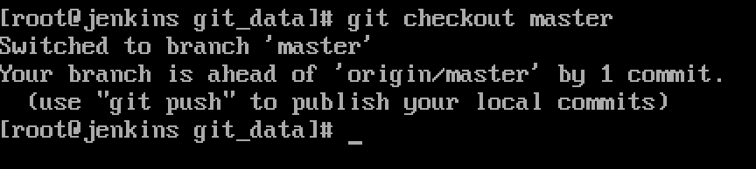
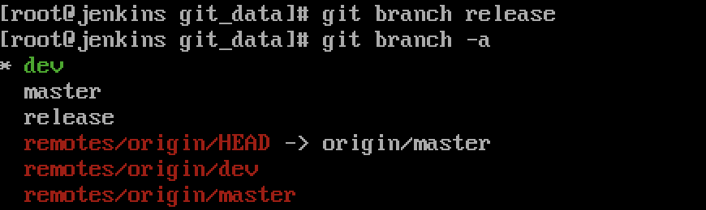
Git分支
- Git建分支是非常灵活的，可以任意建立分支，对任意分支再分支，分支开发完后再合并 -
查看分支
必杀技特性
多分支隔离
切换分支
Git分支
并行开发
高效协作
使用分支意味着可以把工作从开发主线上分离开来，以免影响开发主线
分支切换便捷
快速尝试和迭代
创建分支
Notes:
https://blog.51cto.com/u_12891/7921053

Slide 18
Git分支管理
功能分支，开发人员是直接在这个分支上进行开发工作的
开发整合分支,整合各个feature分支
feature
develop
主分支，master上每个节点都是生产环境实际运行的某一个版本
release
master
测试分支，待发
布的测试工作
hotfix
用于修复线上紧急版本的分支
Notes:
https://blog.51cto.com/u_12891/7921053

Slide 19
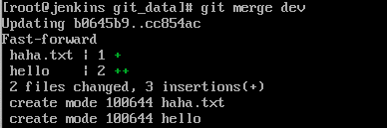
Git合并管理
Master
Develop
Hotfix
Feature
V1.0
V1.1
在合并操作中，Git会先比较两个分支的提交记录，即分支的版本记录。合并操作可以由三个阶段组成：合并前准备、合并以及解决冲突
V1.2
V2.0
Notes:
https://blog.51cto.com/u_12891/7921053

Slide 20
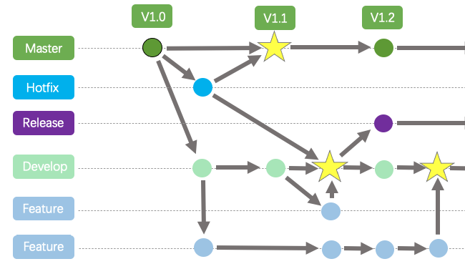
Git冲突管理
Git 将合并的结果做了一个新的快照并且自动创建一个新的提交指向它，它的特别之处在于他有不止一个父提交。
无冲突合并：
指针的移动，不会产生新的commit ，Git将合并的结果做了一个新的快照并且自动创建一个新的提交指向它。
有冲突合并：
需要手动解决，Git 会暂停下来，并在文件中标记出冲突的部分。 解决冲突之后，解决完冲突后，Git会自动进行合并提交，将两个分支的代码合并在一个新的提交中。
手动解决冲突，删除不需要的冲突代码
借助工具合并（IDEA等）
使用Git命令，强制覆盖（慎用）
Notes:
https://blog.51cto.com/u_12891/7921053

Slide 21
课程教学内容
Git实践
03
Git的安装
Git基础命令

Slide 22

Git的安装
Linux操作系统：https://git-scm.com/download/linux
Windows操作系统：https://git-scm.com/download/win
Mac OS操作系统：https://git-scm.com/download/mac
本机配置GitHub信息：https://blog.csdn.net/weixin_43983960/article/details/124523779

Slide 23
Git的基础命令
git clone xxx (xxx为刚刚复制的仓库链接）//代码下载到本地
git branch xxx (xxx填写你的分支名称) //新建分支
git branch -a //查看所有分支
git checkout xxx (xxx填写要切换的分支名称）//切换到某一分支
git add . //添加修改代码到缓存（注意最后的"."前面有个空格
git commit -m "xxx" （xxx为本次提交代码的备注）//添加提交代码的备注
git push origin xxx （xxx为要提交代码的分支名称）//提交代码到指定分支
。。。。

Slide 24
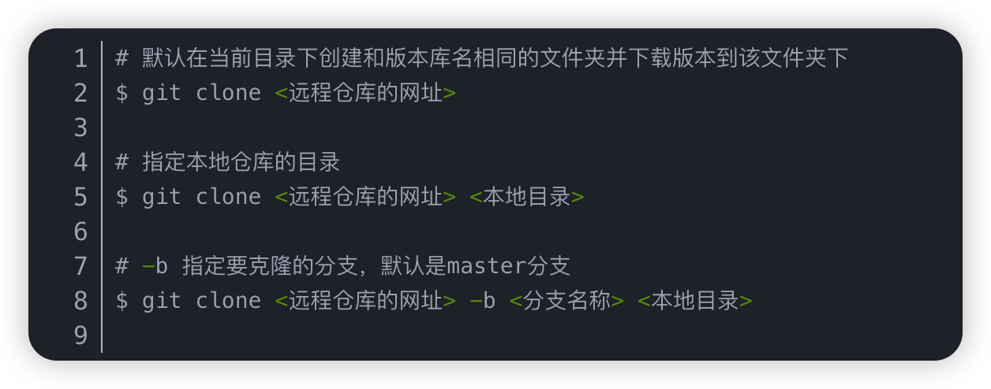
git clone
从远程仓库克隆一个版本库到本地

Slide 25
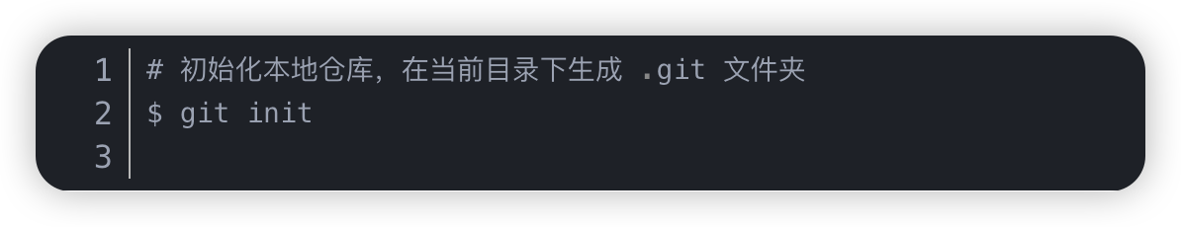
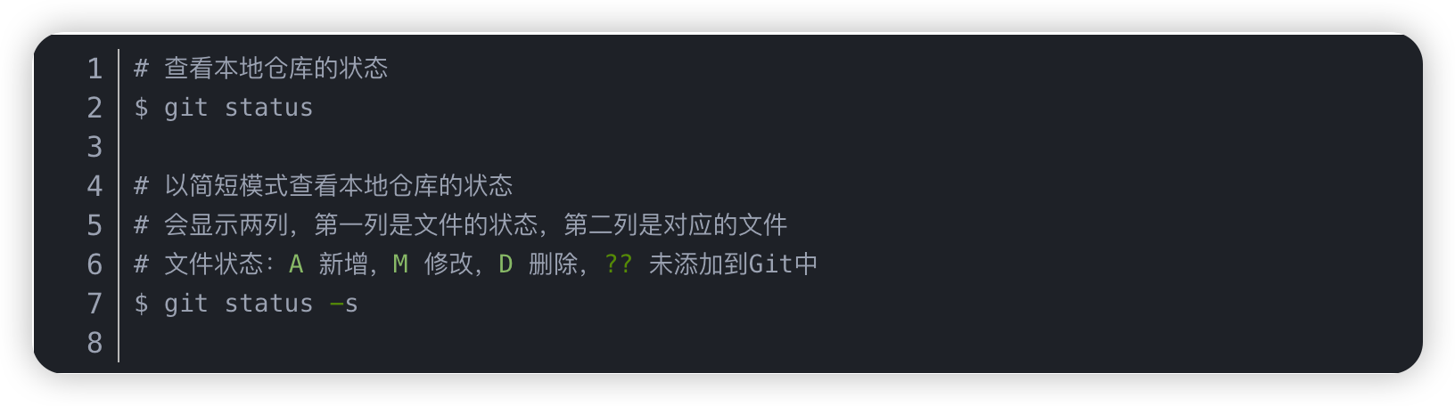
git init
初始化项目所在目录，初始化后会在当前目录下出现一个名为 .git 的目录。
git status

Slide 26
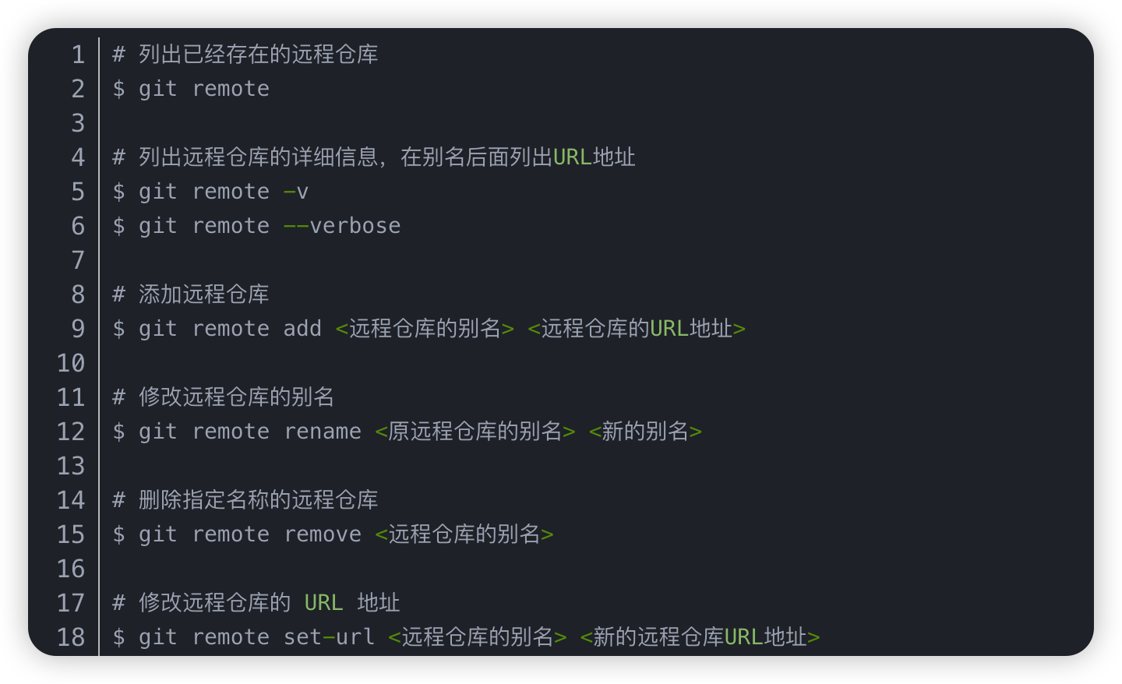
git remote
操作远程库

Slide 27
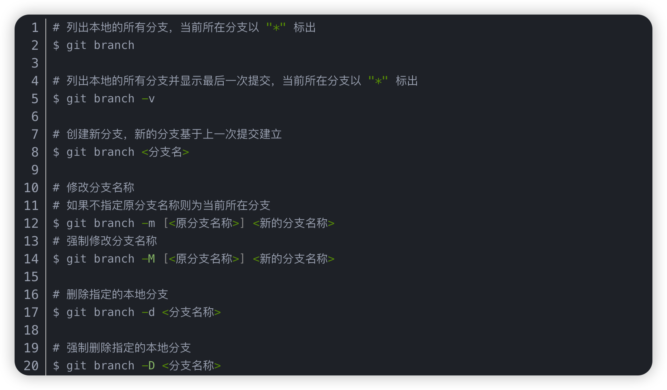
git branch
操作 Git 的分支命令

Slide 28
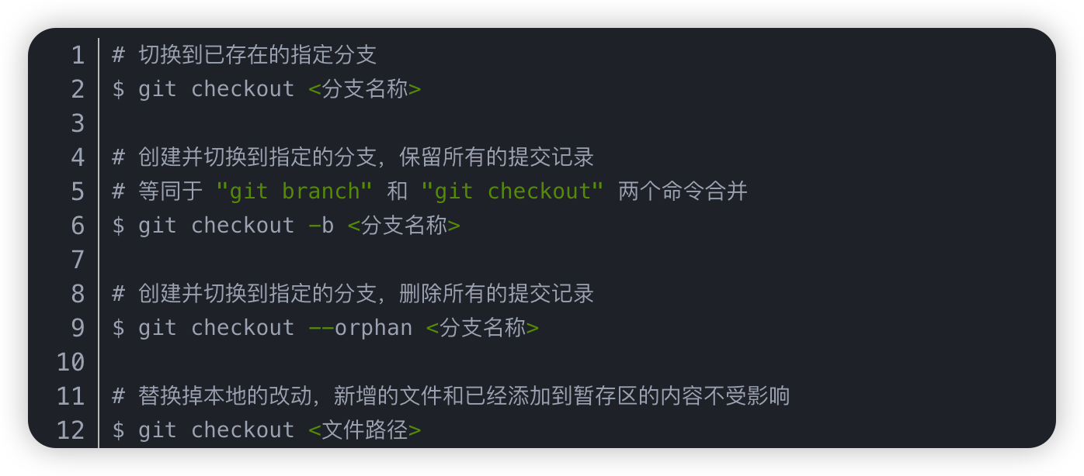
git checkout
检出命令，用于创建、切换分支等

Slide 29
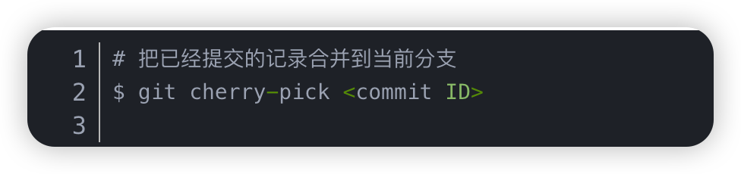
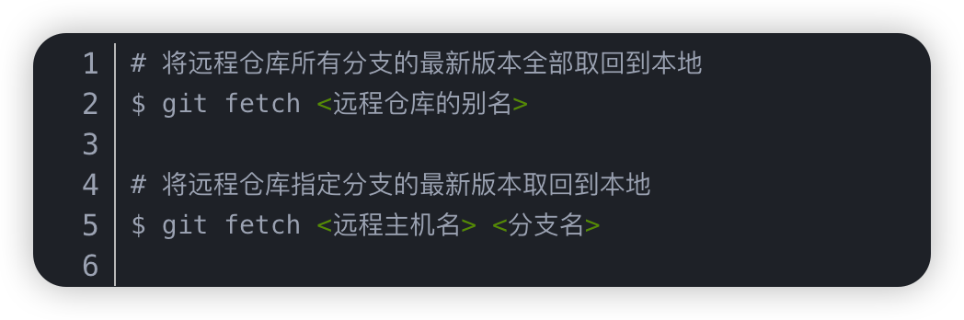
git cherry-pick
把已经提交的记录合并到当前分支
git feth
从远程仓库获取最新的版本到本地的 tmp 分支上。

Slide 30
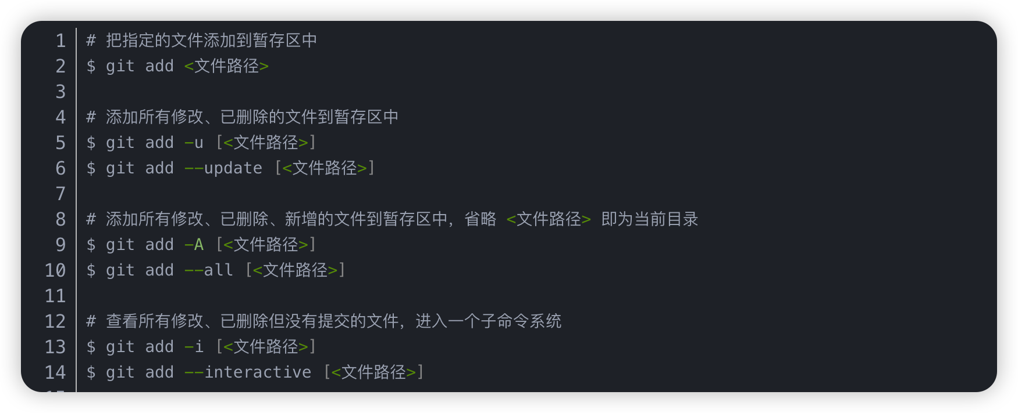
git add
把要提交的文件的信息添加到暂存区中；当使用 git commit 时，将依据暂存区中的内容来进行文件的提交。

Slide 31
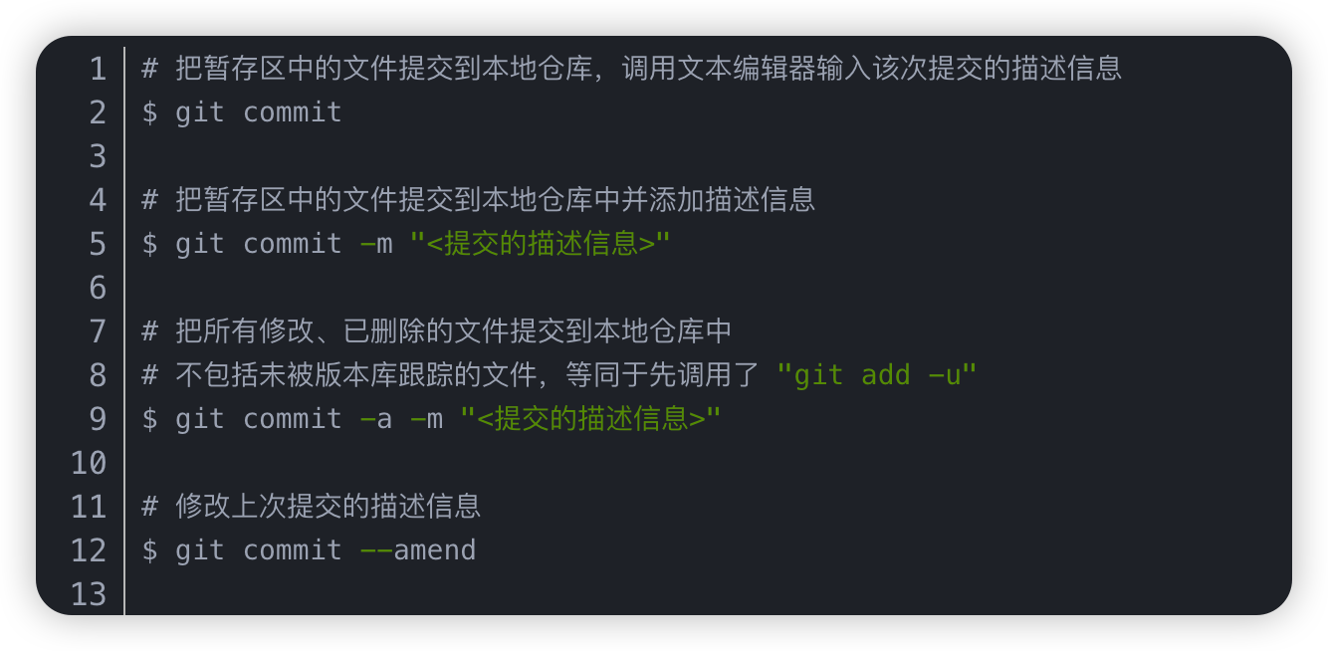
git commit
将暂存区中的文件提交到本地仓库中

Slide 32
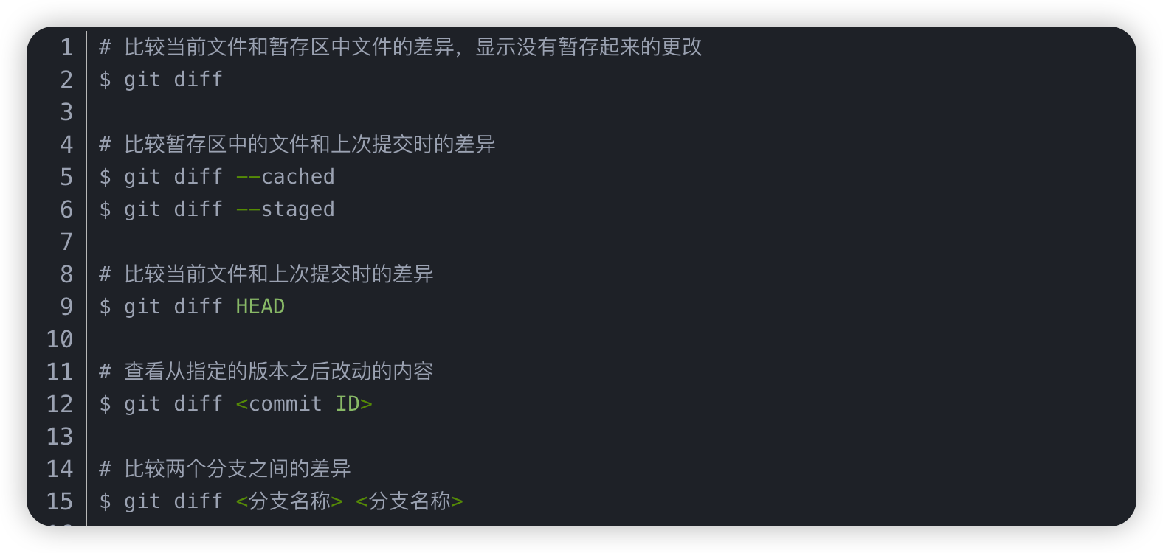
git diff
比较版本之间的差异

Slide 33
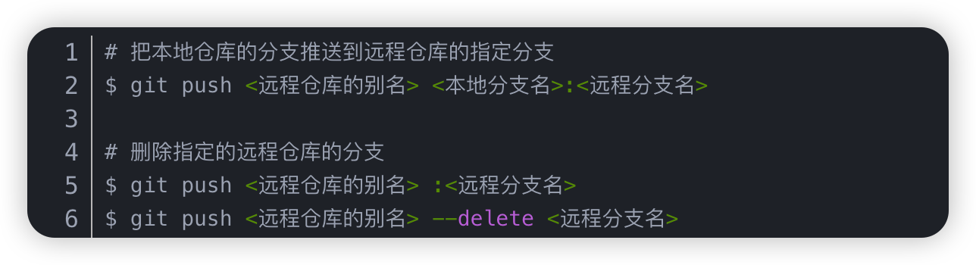
git pull
从远程仓库获取最新版本并合并到本地
git push
把本地仓库的提交推送到远程仓库

Slide 34
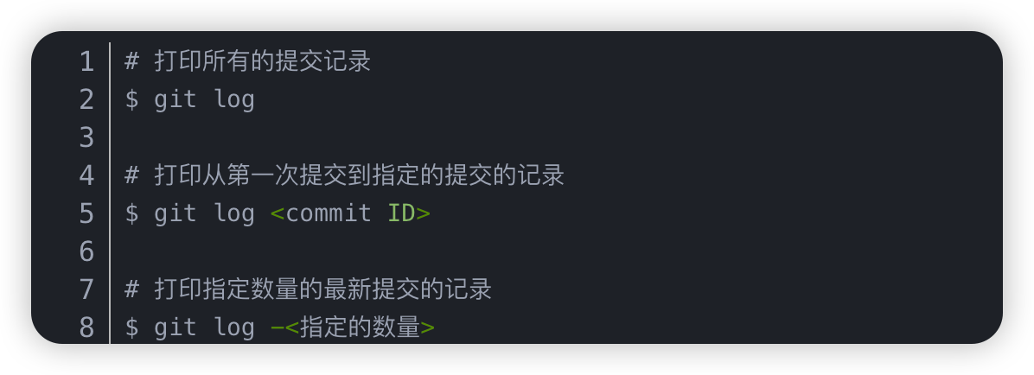

git log
显示提交的记录
git mv

Slide 35
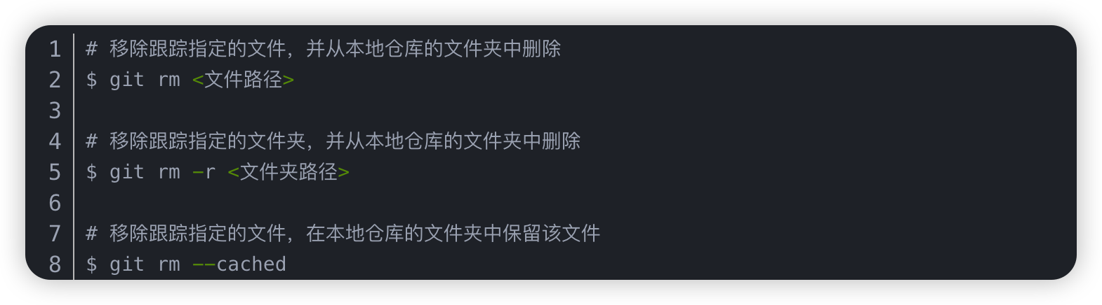
git rm
删除文件或者文件夹

Slide 36
实验练习
04

Slide 37
实验三：Git的安装与实操

Slide 38
1、实验目的
了解版本控制的作用及发展历史；
熟悉如何基于Git完成开源项目创建；
能够基于Git相关知识进行项目内容的管理。

Slide 39
2、实验前提
完成 GitHub 账号注册；
2-4人一组分组；
准备一台可联网的电脑；

Slide 40
3、相关资料
Git中文文档：https://git-scm.com/book/zh
Git与第三方工具集成：https://git-scm.com/book/zh/v2/%E9%99%84%E5%BD%95-A%3A-%E5%9C%A8%E5%85%B6%E5%AE%83%E7%8E%AF%E5%A2%83%E4%B8%AD%E4%BD%BF%E7%94%A8-Git-%E5%9B%BE%E5%BD%A2%E7%95%8C%E9%9D%A2
Git配置GitHub账号：https://git-scm.com/book/zh/v2/GitHub-%E8%B4%A6%E6%88%B7%E7%9A%84%E5%88%9B%E5%BB%BA%E5%92%8C%E9%85%8D%E7%BD%AE

Slide 41
4、实验内容
完成Git的本地化安装并完成基础配置；
完成用Git执行拉取远程项目及创建本地项目；
能够使用Git命令管理项目内容。

Slide 42
5、实验环境
每人都有一台可以访问互联网的电脑；
每人都有一个可访问 GitHub 网站的代理。

Slide 43
5、实验过程
根据文档进行Git本地化安装；
利用Git创建本地项目；
拉取远程GitHub项目；
使用Git命令对本地项目及远程项目做内容管理。

Slide 44
6、实验结果
提交本地仓库截图，及拉取远程仓库结果截图。
https://app0z3vmx6j8177.h5.xiaoeknow.com/evaluation_wechat/examination/introduce/ex_663c61ba40d89_tiCS0LiC

Slide 45
感谢各位学生参加本期课程
预告：Git协作开发
时间：2024年4月18日
地址：杉达学院809教室

